Slide 1
웹 개발자 부트캠프 과정
CodingOn

Slide 2
jQuery 란?

Slide 3

jQuery
자바스크립트 언어를 간편하게 사용할 수 있도록 단순화시킨 오픈 소스 기반의
자바스크립트 라이브러리
라이브러리란?
자주 사용하는 기능들을 모아두었다가 필요할 때
가져다 쓸 수 있도록 한 자원들의 묶음
Notes:
웹 개발자가 JS 쉽게 작성할 수 있도록 설계되어짐.
라이브러리
특정 기능을 수행하기 위해 미리 작성된 코드의 집합.
코드의 재사용성을 극대화, 오류 발생 가능성 줄여줌.

Slide 4
jQuery 장점
주요 웹 브라우저의 구버전을 포함한 대부분의 브라우저에서 지원 가능
HTML DOM를 손쉽게 조작 가능하며, CSS 스타일도 간단히 적용 가능
애니매이션 효과나 대화형 처리를 간단하게 적용
같은 동작을 하더라도 더욱 짧게 구현 가능
오픈 라이선스를 적용해 누구나 자유롭게 이용 가능
Notes:
여전히 일부 오래된 브라우저에서도 일관된 동작을 보장하기 위해 jQuery를 사용함.
2. 작은 프로젝트나 웹 페이지에서는 유용함.
3. 쉬운 문법 : JS를 더 간결하고 직관적인 문법을 제공하기 때문에 초보자들에게 유용.

Slide 5
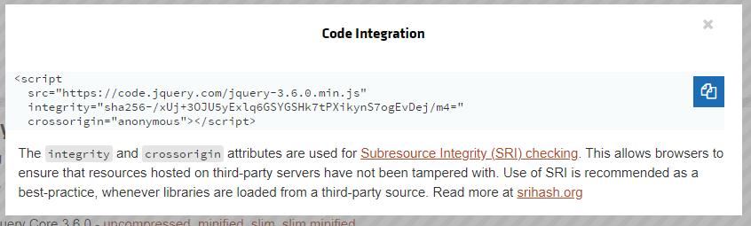
jQuery 사용
파일 다운로드
CDN( Content Delivery Network ) 사용
https://releases.jquery.com/
Notes:
2가지 방법
jQuery 라이브러리를 사용하기 위해서는 먼저 jQuery 라이브러리 파일을 HTML 문서에 로딩해야 함.
jQuery 공식 웹사이트에서 다운로드 하거나
CDN에서 제공하는 파일을 사용할 수 있음.
다운로드 하면
-> 오프라인 사용 가능 – 로컬에 다운로드 받아 사용
CDN은 인터넷이 연결되어 있어야함.
Uncompressed: 원본 파일(확장자: .js)
Minified: 원본을 압축한 파일(확장자 : .min.js
Slim: 해당 버전에서 필요없다고 생각하는 라이브러리를 제거한 파일 (.slim.js)
Slim minified: slim 파일을 압축한 파일(.slim.min.js)

Slide 6
jQuery 기초
$ 는 jQuery() 함수의 축약 형태로, 식별자 역할
Notes:
$는 jQuery 함수
$() 함수를 호출해서 HTML 요소를 선택하고 조작 가능
CSS 선택자를 인자로 받음.

Slide 7
jQuery 메서드

Slide 8
값 가져오기 & 설정하기
$( 선택자 ).val();
Input 과 같은 value 값을 가져올 수 있다.
$(선택자).val(“설정할 값“);
Input 과 같은 곳에 value 값을 설정할 수 있다.

Slide 9


Style 변경하기
$( 선택자 ).css( “속성” , “속성값” );
Notes:
아래와 같은 코드!

Slide 10
속성 변경하기
$( 선택자 ).attr( “속성”, “속성값” );

Slide 11

Text 변경하기
$( 선택자 ).text( “글자” );
Notes:
아래와 같은 코드

Slide 12

HTML 변경하기
$( 선택자 ).html( html );

Slide 13

요소 추가
선택된 요소의 자식 요소 중 마지막으로 추가
$( 선택자 ).append( 요소 );

Slide 14
요소 추가
$( 선택자 ).prepend( 요소 );
선택된 요소의 자식 요소 중 첫번째로 추가
$( 선택자 ).before( 요소 );
선택된 요소의 형제 요소로 이전 형제로 추가
$( 선택자 ).after( 요소 );
선택된 요소의 형제 요소로 다음 형제로 추가

Slide 15
요소 삭제
$( 선택자 ).remove();
선택한 요소를 DOM 트리에서 삭제
인자로 선택자를 넘겨주면, 선택한 요소 중 조건을 만족하는 요소만 삭제
$( 선택자 ).empty();
선택한 요소의 자식 요소를 모두 삭제
선택된 요소는 남아 있고 그 안이 다 비워진다

Slide 16
요소 탐색
$( 선택자 ).parent().함수()
바로 위에 존재하는 하나의 부모 요소 선택
$( 선택자 ).parents().함수()
바로 위 부모뿐만 아니라 부모의 부모, 모든 조상을 선택
$( 선택자 ).next().함수()
선택된 요소 바로 다음에 위치한 형제 요소 선택
$( 선택자 ).prev().함수()
선택된 요소 바로 이전에 위치한 형제 요소 선택
$( 선택자 ).children().함수()
선택된 요소의 자식 요소 모두 선택

Slide 17
클래스 조작하기
$( 선택자 ).addClass(“클래스명”)
선택된 요소에 클래스 추가
$( 선택자 ).removeClass(“클래스명”)
선택된 요소에 클래스 삭제
$( 선택자 ).hasClass(“클래스명”)
선택된 요소에 클래스가 있는지 여부 확인
Return 값은 true 와 false 로 나온다.
$( 선택자 ).toggleClass(“클래스명”)
선택된 요소에 클래스가 있으면 추가, 없으면 삭제

Slide 18
실습. 이미지 바꾸기
[코딩온] HTML, CSS, JS 실습 강의 클릭
➡ [jQuery 실습] 커리큘럼 클릭
➡ [과일 사진 변경하기] 진행

Slide 19
실습. 사각형 색상 변경하기
[코딩온] HTML, CSS, JS 실습 강의 클릭
➡ [jQuery 실습] 커리큘럼 클릭
➡ [사각형 색상 변경하기] 진행

Slide 20
jQuery 이벤트 리스너

Slide 21
이벤트 리스너란?
이벤트가 발생했을 때 그 처리를 담당하는 함수
Event listener = Event handler
이벤트
웹 브라우저가 알려주는 HTML 요소에 대한 사건
Ex. 클릭, 스크롤, 마우스오버 등

Slide 22
로딩 이벤트
.ready()
$()

Slide 23
마우스 이벤트
click()
mouseover()
hover()
scroll()

Slide 24
키보드 이벤트
keydown()
keyup()

Slide 25
실습. 스케줄 등록하기
[코딩온] HTML, CSS, JS 실습 강의 클릭
➡ [jQuery 실습] 커리큘럼 클릭
➡ [스케줄 등록하기] 진행

Slide 26
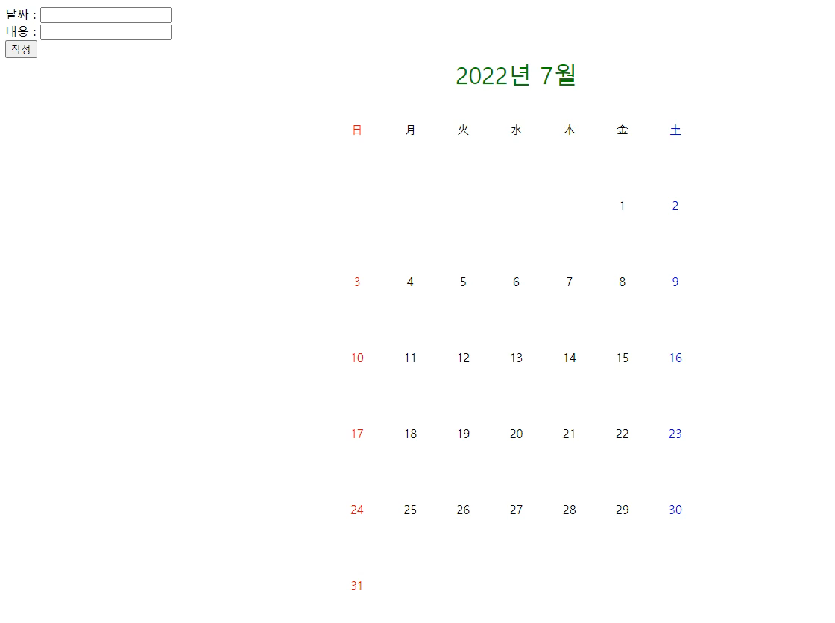
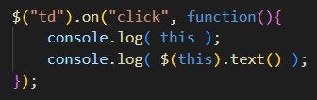
실습. 스케줄 등록하기
힌트. on(“click”, function(){});

